Slide 1
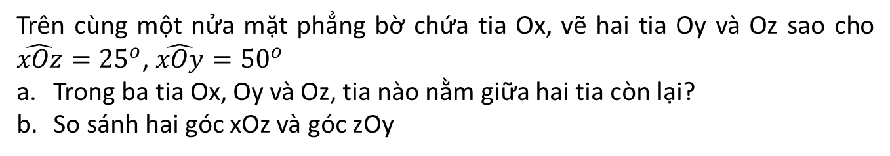
KIỂM TRA BÀI CŨ
Trên cùng một nửa mặt phẳng bờ chứa tia Ox, vẽ hai tia Oy và Oz sao cho $\hat{xOz}={25}^{o}$, $\hat{xOy}={50}^{o}$
Trong ba tia Ox, Oy và Oz, tia nào nằm giữa hai tia còn lại?
So sánh hai góc xOz và góc zOy
y
z
50
25
O
x
?
Nhận xét về tia Ox
1. Tia Oz nằm giữa hai tia Ox và Oy
Tia Oz là tia phân giác của góc xOy
2. xOz = yOz

Slide 2


TIẾT 22: TIA PHÂN GIÁC CỦA MỘT GÓC
1. Tia phân giác của một góc là gì?
x
a) Định nghĩa
z
O
y
Tia phân giác của một góc là tia nằm giữa hai cạnh của góc và tạo với hai cạnh đấy hai góc bằng nhau.

Slide 3
1. Các khẳng định dưới đây đúng hay sai?
c
b
 | Tia Ob là tia phân giác góc aOc
 | Tia Oz là tia phân giác góc xOy
 | Tia Ap là tia phân giác góc mAn
 | Tia Bt là tia phân giác góc pBq
Đ
55º
55º
O
a
y
S
O
z
x
m
p
S
A
n
t
Đ
p
q
B

Slide 4

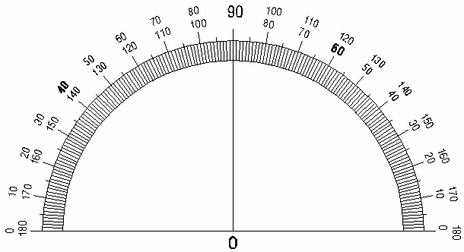
2. Cách vẽ tia phân giác của một góc
a.Các cách vẽ
Cho . Vẽ tia phân giác của góc xOy ?
Cách 1: Dùng thước đo góc
y
Bước 1: Vẽ góc xOy = 64
z
Bước 2: Trên cùng 1 nửa mặt phẳng bờ Ox chứa tia Oy, vẽ góc xOz = 32
64º
32º
32º
O
x
Cách 2: Gấp giấy
GV thực hiện thao tác gấp giấy thực tế (hoặc tìm hìm ảnh trongsachs giáo khoa và cho HS đọc)
Lưu ý: cách này khó sử dụng để vẽ hình trong thực tế.

Slide 5

Ngoài ra, cô coàn có 1 số cách khác
Còn về lý do vì sao khi thực hiện cách cách 2-3-4 các em được tia phân giác thì chúng ta sẽ giải thích khi các em học thêm nhiều kiến thức hình học hơn.
Có thể em chưa biết
Một số cách khác để vẽ tia phân giác của một góc
Cách 3: Dùng compa
O
1
y
2
z
x
Back

Slide 6


Cách 4: Dùng thước hai lề
y
z
1
2
3
4
5
6
1
2
3
4
5
6
x
O
Back
Back

Slide 7

x
m
a
t
b
z
O
45º
y
O
n
O
c
Ứng với mỗi góc trên, chúng ta có bao nhiêu tia phân giác?
Hãy cho biết tên của 3 loại góc ở trên?
b.Nhận xét
Mỗi góc (trừ góc bẹt) chỉ có một tia phân giác.
Notes:
Là tia phân giác thì phải thỏa mãn 2 đk
Về tia nằm giữa, có bn tia nằm giữa (vô số) Nhưng ngoài ra chngs ta có 1 khẳng định ở bài vẽ góc cho biết số đo rằng trên nửa mp cho trc (t83)
Vì vậy nên chúng ta chỉ có thể có 1 tia pg cho các góc không phải là góc bẹt

Slide 8
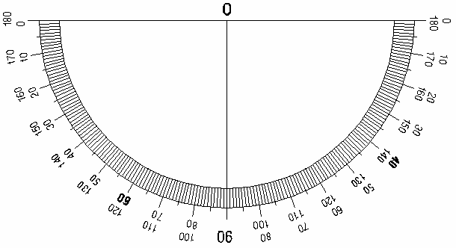
t
x
O
y
t’
Hai tia Ot, Ot’ là tia phân giác của góc bẹt xOy
Góc bẹt có 2 tia phân giác là 2 tia đối nhau
Notes:
Vậy là đối với 3 loại góc chúng ta đã nhận xét trên, nhưng còn 1 góc chưa đc nhắc đến đó là góc nào (góc bẹt). Vì vậy, bây giờ các em hãy tìm các xác định cho cô tia phân giác của góc bet thông qua hoạt động làm ?3 (chia nhóm theo bàn) -2p
Câu hỏi 1: Có bn tia phân giác?
(Nhóm nào nói 1 cho lên vẽ), nhóm nào nói 2 cho bổ sung
Câu hỏi 2: CÁc em có nhận xét gì về 2 tia phân giác của góc bẹt
Đối nhau
Hỏi: vì sao?
+Góc tọa bởi 2 tia là 180 nên là góc bẹt nên 2 tia đối nhau

Slide 9
3. Chú ý
Đường thẳng chứa tia phân giác của một góc là đường phân giác của góc đó.
y
t
z
m
O
n
O
x
t’
z’
Đường thẳng tt’ là đường phân giác của góc mOn
Đường thẳng zz’ là đường phân giác của góc xOy
Notes:
1. Hình ảnh các em hiện có là hình ảnh của tia phân giác, nhưng nếu cô kéo dài phần còn lại của đường thẳng thì cô sẽ có hình ảnh mới có còn là 1 tia nữa k?? Lúc này tia trở thành gì? (đường thẳng) Và đường hẳng như vậy thì được gọi là đường phân giác của góc
2. Quan sát hình 2, tìm cho cô tia phân giác (z là phân giác của góc xOy)
Bây giờ cô kéo dài tạo thành đường thảng zz’ thì ta cso đâu là đơngf phân giác
(zz’ là đường phân giác của xOy)
Them1 ví dụ về góc tù rồi quay sang th góc bẹt

